Slide 1
Надежность АСУ ТП
Лекция 5

Slide 2
Надежность комплекса технических средств.
оказывает наиболее существенное влияние на надежность АСУ ТП, поэтому приближенно надежность АСУ ТП зачастую оценивают с учетом только комплекса технических средств.
Критерии отказов технических средств (ТС), как правило, устанавливаются в соответствии с требованиями, указанными в стандартах, технических условиях или другой технической документации на эти ТС.
Поскольку большинство ТС имеют общепромышленное назначение, то требования задаются безотносительно
к тем системам, в которых эти ТС функционируют.
Критерии отказов ТС при этом не зависят от характеристик управляемого объекта и требований
к качеству управления.

Slide 3
Надежность комплекса технических средств.
Время восста­новления всегда включает в себя время Т_{В1} поиска причины от­каза и время Т_{В2} его устранения.
Оперативное вре­мя восстановления Т_{В.ОП}=Т_{В1}+Т_{В2}
При эксплуатации ТС могут быть добавлены времена:
Т_{В3} – ожидание от момента обнаружения отказа до начала поиска его причины;
Т_{В4} – обеспечение персонала инструментами, материалами, запасными частями;
Т_{В5} – ожидание от момента окончания устранения отказа до момента включения ТС;
Т_{В6} и Т_{В7} – демонтаж и монтаж ТС.

Slide 4
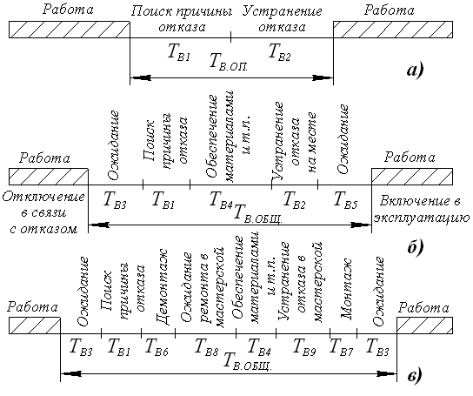
Надежность комплекса технических средств.

Slide 5
Надежность программного обеспечения.
При разработке ПО может возникнуть ряд причин, приводящих к возникновению ошибок:
неправильное понимание программистом алгоритма;
неправильное составление общей структуры ПО
и взаимосвязи программ;
неправильный выбор методов защиты программ;
ошибки в переносе программ на носители и др.
Отладка ПО не может устранить все ошибки, так как число возможных сочетаний входных данных
и состояний системы при ее функционировании настолько велико, что заранее проверить все возможные ветви прохождения программ практически невозможно. Поэтому поток моментов проявления ошибок ПО при функционировании АСУ ТП носит случайный характер: ошибки проявляются в случайные моменты времени, когда программа выйдет на тот участок, где имеется ошибка.

Slide 6
Надежность программного обеспечения.
Основные отличия ошибок ПО от отказов ТС заключаются
в следующем. После исправления ошибки в программе эта же ошибка в дальнейшем не может повториться.
Более того, ошибки, выявленные в ПО одной из нескольких однотипных систем, обычно исправляются во всех таких системах. Поток ошибок ПО нестационарный, так как по мере выявления ошибок параметр их потока уменьшается.
Существуют два подхода к выбору показателей надежности ПО. С одной стороны, возможно использовать обычные показатели надежности, такие как вероятность отсутствия ошибок
за время t; среднее время между ошибками; среднее время восстановления ПО после прекращения функционирования
и т.п.

Slide 7
Надежность программного обеспечения.
Основные отличия ошибок ПО от отказов ТС заключаются
в следующем. После исправления ошибки в программе эта же ошибка в дальнейшем не может повториться.
Более того, ошибки, выявленные в ПО одной из нескольких однотипных систем, обычно исправляются во всех таких системах. Поток ошибок ПО нестационарный, так как по мере выявления ошибок параметр их потока уменьшается.
Существуют два подхода к выбору показателей надежности ПО. С одной стороны, возможно использовать обычные показатели надежности, такие как вероятность отсутствия ошибок
за время t; среднее время между ошибками; среднее время восстановления ПО после прекращения функционирования
и т.п.

Slide 8
Надежность программного обеспечения.
Наличие в АСУ ТП программно-управляемых вычислительных комплексов приводит к необходимости рассмотрения специфического для них вида нарушения функционирования – сбоев.
Под сбоем понимается кратковременное нарушение работоспособности комплекса, при котором функционирование восстанавливается без применения ремонтных работ.
Сбои могут проявляться в виде останова, зацикливания,
выдачи неправильного результата, причем либо нарушения самоустраняются, либо восстановление проводится персоналом путем перезапуска или перезагрузки комплекса. Согласно действующим стандартам на вычислительные комплексы должны задаваться показатели, описывающие их сбои (например, средняя наработка на сбой).

Slide 9
Надежность оперативного персонала.
Оперативный персонал (оператор-технолог) в составе АСУ ТП принимает непосредственное участие в реализации ее функций.
Роль ОП:
наблюдение за ходом технологического процесса и правильностью функционирования АСУ ТП;
настройка, ввод уставок, запуск и коррекция работы технических средств;
принятие решения по управлению технологическим процессом по неалгоритмизированным правилам;
непосредственное воздействие на ход технологического процесса включением и отключением регулирующих органов и механизмов в некоторых режимах работы объекта (например, пусковых) или при отказах технических средств.

Slide 10
Надежность оперативного персонала.
Под надежностью человека-оператора понимается совокупность его свойств, проявляющихся при его участии в функционировании АСУ ТП и влияющих на надежность АСУ ТП.
Основными из этих свойств являются:
безошибочность – способность человека-оператора выполнять все заданные операции в заданном порядке;
своевременность – способность человека-оператора выполнять заданные операции за заданное время.
Показателями надежности человека-оператора могут быть:
вероятность безошибочного выполнения процедуры;
вероятность своевременного выполнения процедуры.

